Slide 1


Paklausība cilvēkam
Autors Dave Batty

Slide 2

Paklausība cilvēkam
5.labojums
Autors Dave Batty
Šo prezentāciju Dave Batty izveidoja, lai lietotu kopā ar Grupu studijas jaunai dzīvei kursu Paklausība cilvēkam.
Citi iekļautie pieejamie materiāli:
Skolotāja rokasgrāmata
Studenta rokasgrāmata
Studiju ceļvedis
Pārbaudes darbs
Kursa sertifikāts
Informāciju par materiālu iegūšanu skaties iteenchallenge.org

Slide 3

Paklausība cilvēkam
Ieskaites: iegaumējamie panti Pabeigt uz:
1. Romiešiem 13:1-2 2.stundu
2. Efeziešiem 6:1 un 3 4.stundu
Studiju ceļveža projekti:
Projekts Nr. Pabeigt pirms vai kopā ar:
1 1.stundu
2 2. stundu
3 2. stundu
4 3. stundu
5 3. stundu
6 4. stundu
7 4. stundu (uzraksti 10 rezultātus)
8 5. stundu
Pārbaudes darbs: 5.stunda

Slide 4
Pamata patiesības par paklausību saviem vadītājiem
1.nodaļa

Slide 5
Pamata patiesības par paklausību saviem vadītājiem
Galvenā Bībeles patiesība
  Man jāattīsta praktiski veidi, kā parādīt saviem vadītājiem, ka vēlos viņiem paklausīt.
Atslēgas pants: 2.korintiešiem 9:7
(tulkojums no New Life Bible)
  Katram cilvēkam jādod tā, kā viņš savā sirdī ir nolēmis. Viņam nevajadzētu dot, vēloties, lai viņš to varētu paturēt. Vai arī viņam nevajadzētu dot, ja viņš jūt, ka viņam ir jādod. Dievs mīl cilvēku, kurš dod, jo viņš vēlas dot.

Slide 6
Tavs viedoklis… Piekrīti/Nepiekrīti?
Visas valdības ir zem Dieva.
Autoritātes ir Dieva kalpi, kas sūtīti jūsu labā.
Valdības darbiniekiem ir jāmaksā.
Viņi kalpo Dievam tajā, ko dara.
Maksājiet nodokļus, lai varētu uzturēt sakārtotu dzīves veidu.
Ja tu esi bezatbildīgs pret valsti, tad tu esi bezatbildīgs pret Dievu.
Autoritātes nebaida cilvēkus, kuri rīkojas pareizi, bet gan tos, kuri rīkojas nepareizi.

Slide 7
Dieva viedoklis…
Esi labs pilsonis. Visas valdības ir zem Dieva. Ciktāl valda miers un kārtība, tā ir Dieva kārtība. Tāpēc dzīvo atbildīgi kā pilsonis.
Romiešiem 13:1 tulkojums no The Message
2. Autoritātes ir Dieva kalpi, kas sūtīti jūsu labā. Bet, ja jūs darāt nepareizi, jums, protams, jābaidās, jo viņiem ir tiesības jūs sodīt. Viņi ir Dieva kalpi, kuri sūtīti ar mērķi sodīt tos, kas dara nepareizi.
Romiešiem 13:4 tulkojums no New Living Translation

Slide 8
Dieva viedoklis…
Maksājiet nodokļus arī šo pašu iemeslu dēļ. Valdības darbiniekiem ir jāmaksā. Viņi kalpo Dievam tajā, ko dara.
Romiešiem 13:6 tulkojums no New Living Translation
4. Tādēļ tu arī maksā nodokļus - lai varētu uzturēt sakārtotu dzīves veidu. Izpildi savas kā pilsoņa saistības. Samaksā savus nodokļus, samaksā savus rēķinus, cieni savus vadītājus.
Romiešiem 13:6-7 tulkojums no The Message

Slide 9
Dieva viedoklis…
Ja tu esi bezatbildīgs pret valsti, tad tu esi bezatbildīgs pret Dievu, un Dievs turēs tevi pie atbildības.
Romiešiem 13:2 tulkojums no The Message
Jo autoritātes nebaida cilvēkus, kuri rīkojas pareizi, bet gan tos, kuri rīkojas nepareizi. Vai jūs vēlētos dzīvot, nebaidoties no autoritātēm? Dariet to, kas ir pareizi, un viņi jūs godās.
Romiešiem 13:3 tulkojums no New Living Translation

Slide 10
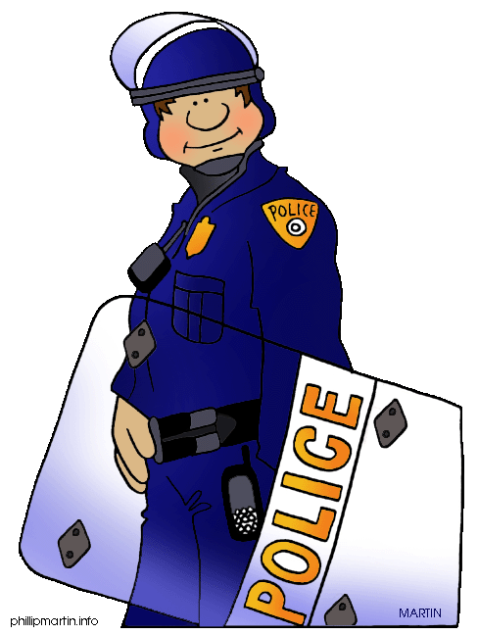
Pamata patiesības par paklausību saviem vadītājiem
Kāda ir bijusi tava dzīves pieredze ar saviem vadītājiem?
Nepaklausības jautājums
Konflikts ar vadītājiem
Nepaklausības ieradums
Kā Dievs iederas tavā dzīvē?

Slide 11
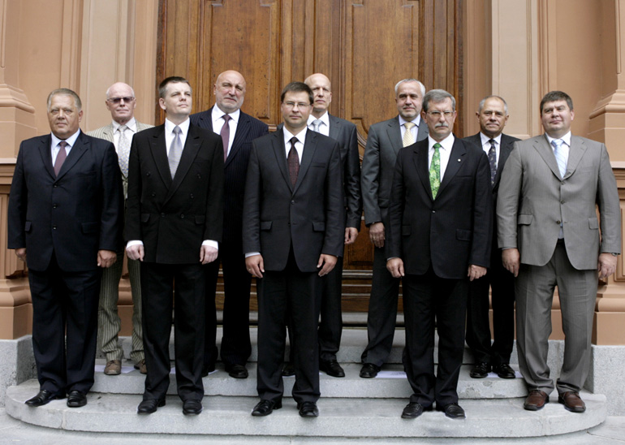
Kuriem vadītājiem tev vajadzētu paklausīt?
Valdības vadītāji
Vecāki
Darba devējs
Garīgie vadītāji – mācītājs
Vadītāji tur, kur tu pašlaik dzīvo

Slide 12
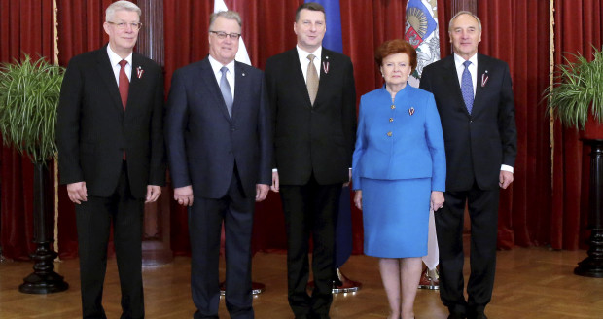
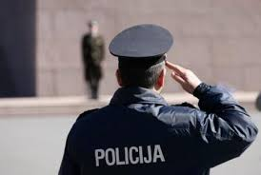
Attīstīt paklausīgu attieksmi
Cieņpilna attieksme
Padevīga attieksme
Pateicīga attieksme
Klusa attieksme

Slide 13

Paklausība cilvēkam ir balstīta uz mīlestību
Dievs teica, ka tev jāmīl citus tāpat kā tu mīli sevi
Jēzus teica, ka tev jāmīl citi tāpat, kā Viņš mīl tevi
Ja tu nemīli savus vadītājus, tu nespēsi paklausīt viņiem

Slide 14

Vadlīnijas, kas palīdzēs tev paklausīt saviem vadītājiem ar mīlestību
Mācīties cienīt autoritātes, kaut arī viņiem ir kļūdas
Dievs lieto vadītājus, lai vadītu tevi un pasargātu
Ko darīt, ja tu neuzticies saviem vadītājiem?

Slide 15

Personīgais pielietojums
Uzraksti četrus veidus, kā tu vari parādīt saviem vadītājiem, ka tu vēlies viņiem paklausīt.
Izvēlies vienu no tiem un praktizē.
Studiju ceļveža 2.projekts var tikt lietots, lai palīdzētu tev pierakstīt savu pieredzi.

Slide 16
Paklausības trīs līmeņi
2.nodaļa

Slide 17
Pamata patiesības par paklausību saviem vadītājiem
Galvenā Bībeles patiesība
Kristiešiem ir jāattīsta nobrieduši veidi,
kā paklausīt saviem vadītājiem
Atslēgas pants: Efeziešiem 6:1
(tulkojums no New Life Bible)
  Bērni, kā kristieši, paklausiet saviem vecākiem. Tā rīkoties ir pareizi.

Slide 18
Iepazīstināšana – Iesildīšanās stundai
Kādi ir daži vārdi priekš cilvēkiem, kuri nepaklausa likumiem?
Ārpus likuma
Dumpinieks
Ieslodzītais
Nekonformists
Citi vārdi?

Slide 19

Paklausības trīs līmeņi
Viens: paklausīt, jo tā lika darīt

Slide 20
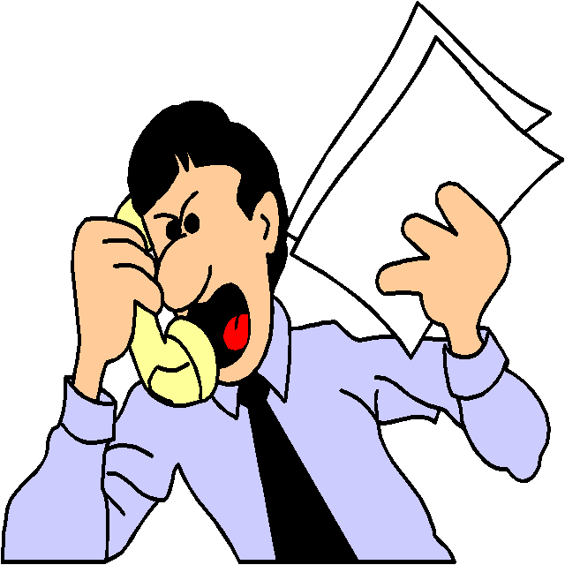
Pirmais līmenis: Paklausīt, jo tā lika darīt.
Nesūdzies.
Nerunā pretī vai nestrīdies ar saviem vadītājiem.
Dari darbu cik labi vien spēj.
Mācies izbaudīt paklausību.

Slide 21
Paklausības trīs līmeņi
Divi: Paklausīt un atklāt
galveno iemeslu kādēļ
tavs vadītājs lika tev
to darīt

Slide 22

Otrais līmenis: … atklāt galveno iemeslu kādēļ…
Nostādi sevi sava vadītāja pozīcijā un paskaties uz to no viņa viedokļa.
Pajautā kādēļ – bet esi uzmanīgs attiecībā uz “kad” un “kā”.

Slide 23
Otrais līmenis: … atklāt galveno iemeslu kādēļ…
Mēģini atklāt galveno iemeslu, kāpēc Dievs vēlas, lai tu to darītu.
Pajautā savam vadītājam, kādi mērķi viņam ir priekš sevis un tevis.
Kādēļ vaicāt kādēļ? Tādēļ, ka tu mācīsies paklausīt pats no sevis, bez kāda teikšanas!

Slide 24

Paklausības trīs līmeņi
Trīs:
Paklausīt pašam no sevis – jo
tā darīt ir pareizi

Slide 25
Trešais līmenis: Paklausīt pašam no sevis
Paklausīt pašam no sevis, jo tā darīt ir pareizi.
Tev būs vajadzīga Svētā Gara palīdzība.
Cilvēks, kurš pats no sevis paklausa visās dzīves jomās atspoguļo Jēzus dzīvi.

Slide 26

Personīgais pielietojums
Apņemies attīstīt paklausīgu dzīvesveidu.
Lūdz Dievam spēku un gudrību, lai veiksmīgi apgūtu visus trīs paklausīgā dzīvesveida līmeņus.

Slide 27
Kā tev vajadzētu atbildēt, kad tu runā ar saviem vadītājiem?
3.nodaļa

Slide 28
Pamata patiesības par paklausību saviem vadītājiem
Galvenā Bībeles patiesība
  Man jāattīsta praktiski veidi, kā izrādīt cieņu, atbildot saviem vadītājiem.
Atslēgas pants: Mateja 7:1
(tulkojums no New Life Bible)
  Nesaki, kas ir nepareizi citu cilvēku dzīvēs. Tad citi cilvēki neteiks, kas tavā dzīvē ir nepareizi.

Slide 29
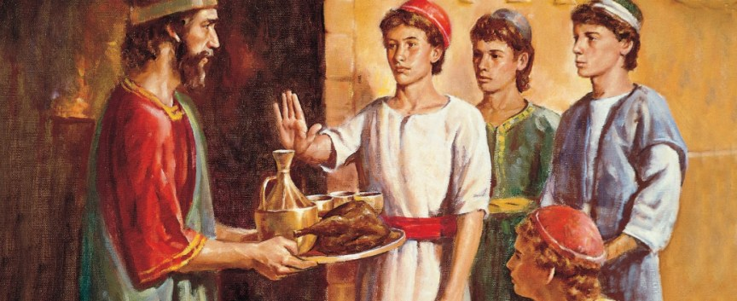
Iesildīšanās stundai
Sagatavojies, lai pasniegtu teātrīti, izpildot Daniēla pirmo nodaļu. Varat pievienot teātrītim to, kas nav dots Rakstu vietā, bet nedrīkst mainīt paraugu, kuru Daniēls izmantoja, izstrādājot vienošanos ar saviem vadītājiem.

Slide 30
Kā tev vajadzētu atbildēt, kad tu runā ar saviem vadītājiem?
Nenosodi un nekritizē savus vadītājus.
Pamato savu atbildi uz sava viedokļa.
Saki to tā, lai tas palīdz tavam vadītājam sasniegt viņa vai viņas mērķus.

Slide 31

Kā tev vajadzētu atbildēt, kad tu runā ar saviem vadītājiem?
Nosaki mērķus tam, kā tu reaģēsi, kad parādīsies konkrēta problēma.
Nosaki laiku, kad runāsi ar savu vadītāju.
Meklē spēku pie Dieva, lai to darītu pareizi.

Slide 32
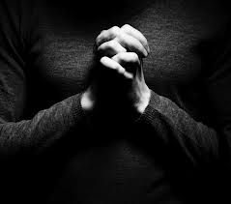
Personīgais pielietojums
Pārskati sešas vadlīnijas, ko izklāstīja šodienas stundā.
Fokusē savu uzmanību uz to, lai lietotu vismaz vienu no vadlīnijām katru reizi, kad tu runā ar saviem vadītājiem.

Slide 33
Ko tev darīt, ja tavs vadītājs tev liek darīt kaut ko nepareizu?
4.nodaļa

Slide 34
Pamata patiesības par paklausību saviem vadītājiem
Galvenā Bībeles patiesība
  Katrā ikdienas pieredzē man ir rūpīgi jāpārdomā rezultāti paklausībai un nepaklausībai saviem vadītājiem.
Atslēgas pants: Efeziešiem 6:1 un 3 (tulkojums no New Living Translation)
¹ Bērni, paklausiet saviem vecākiem tādēļ, ka jūs piederat Tam Kungam, jo tā darīt ir pareizi.
³ Ja jūs godājat savu tēvu un māti, “jums viss izdosies, un jums būs ilgs mūžs uz zemes.”

Slide 35
Iesildīšanās stundai
Uz dažām minūtēm iedomājies, ka tu esi cilvēks ar autoritāti. Pieraksti, kā tu reaģētu šajās divās situācijās.
1. Tava pusaudze meita ir atteikusies sakopt savu guļamistabu. Tu šorīt skaidri viņai teici to izdarīt, bet istabā joprojām ir bardaks. Kā tu reaģēsi uz viņas nepaklausību?
2. Tavam pusaudzim dēlam tika uzdots mazgāt traukus katru otrdienas vakaru. Šonedēļ otrdien pie jums vakariņās ir viesi, tāpēc ir īpaši daudz netīru trauku. Tavs dēls pats nomazgā visus traukus bez automātiskās trauku mazgājamās mašīnas palīdzības. Kā tu reaģēsi uz viņa paklausību?

Slide 36
Ko tev darīt, ja tavs vadītājs tev liek darīt kaut ko nepareizu?
A: Uzmanīgi novērtē
to, ko tev
lika darīt

Slide 37
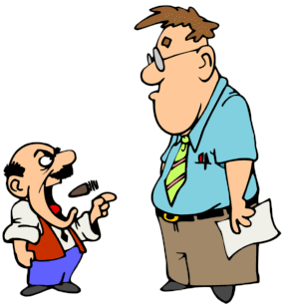
A: Uzmanīgi novērtē to, ko tev lika darīt
Uzzini, vai pareizi dzirdēji, ko tavs vadītājs tev lika darīt.
Nosaki, vai tas, ko tev lika darīt, patiešām ir grēks.
Ja tas ir grēks, nosaki, kas tas ir par grēku.

Slide 38
Ko tev darīt, ja tavs vadītājs tev liek darīt kaut ko nepareizu?
B: Atklāj galveno
iemeslu, kāpēc vadītājs
tev lika to darīt

Slide 39
B: Atklāj galveno iemeslu…
Vai galvenais iemesls ir tev par labu?
Vai galvenais iemesls ir panākt, lai tu grēko?
Vai vadītājs tevi pārbauda, lai redzētu, ko tu darīsi?
Vai vadītājs joko?

Slide 40
Ko tev darīt, ja tavs vadītājs tev liek darīt kaut ko nepareizu?
C: Ja galvenais iemesls
nav grēks, tad tev ir
atbildība paklausīt

Slide 41

C: Ja galvenais iemesls nav grēks… atbildība paklausīt
Atrodi citu veidu, kā to izdarīt, lai tev nebūtu jāgrēko.
Runā ar savu vadītāju.
Dod Dievam laiku mainīt tava vadītāja domas.

Slide 42
Ko tev darīt, ja tavs vadītājs tev liek darīt kaut ko nepareizu?
D: Ja galvenais iemesls
ir grēks, tad tev ir
atbildība nepaklausīt
savam vadītājam

Slide 43
D: Ja galvenais iemesls ir grēks… atbildība nepaklausīt
Runā ar savu vadītāju.
Dod Dievam laiku izmainīt tava vadītāja domas.
Esi gatavs ciest no pareizas rīcības sekām.
Izej no ļaunprātīgas situācijas.

Slide 44
Rezultāti paklausībai saviem vadītājiem
P
A
K
L
A
U
S
Ī
B
A

Slide 45

Rezultāti paklausībai saviem vadītājiem
Kā paklausība ietekmē manas attiecības ar citiem?
1. Dievs
2. Mani vecāki un ģimene
3. Mani bērni
(tagadējie un kuri būs nākotnē)
4. Mani draugi
5. Tie, ar kuriem kopā strādāju
6. Citi cilvēki, kuri dzīvo man apkārt

Slide 46

Rezultāti paklausībai saviem vadītājiem
2. Kā Dievs raugās uz paklausību?
1. 1.Mozus 24
2. 1.ķēniņu 17:8-23
3. Sal.pam. 2:1-2
4. Sal.pam. 6:20-24
5. Sal.pam. 13:13
6. Sal.pam. 28:7

Slide 47

Rezultāti paklausībai saviem vadītājiem
2. Kā Dievs raugās uz paklausību?
7. Romiešiem 13:1-6
8. Efeziešiem 6:1-3
9. Efeziešiem 6:5-8
10. Ebrejiem 5:8-9,
Ebrejiem 13:17
11. 1.Pētera 2:13-17

Slide 48
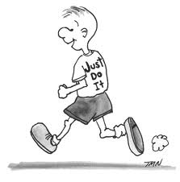
Rezultāti paklausībai saviem vadītājiem
Dievs apsola svētīt mūs, ja mēs paklausām savus vadītājus.
Jo vairāk tu attīsti pašdisciplīnu, jo vieglāk tev būs pretoties kārdinājumiem grēkot.

Slide 49

Rezultāti paklausībai saviem vadītājiem
Kad tu paklausi saviem vadītājiem un turpini pieaugt,
tu vari iemācīties uzticēties saviem vadītājiem tā, kā Dievs vēlas, lai tu viņiem uzticētos.

Slide 50
Rezultāti nepaklausībai saviem vadītājiem
NE
P
A
K
L
A
U
S
Ī
B
A

Slide 51
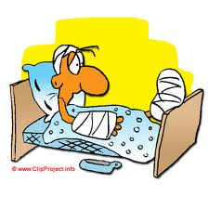
Rezultāti nepaklausībai saviem vadītājiem
1. Kādas ir nepaklausības sekas?
Dabiskas sekas
Disciplīna
Sods
Atriebība

Slide 52

Rezultāti nepaklausībai saviem vadītājiem
2. Kā nepaklausība ietekmē manas attiecības ar citiem?
Dievs
Mani vecāki un ģimene
Mani bērni
(tagadējie un kuri būs nākotnē)
4. Mani draugi
5. Tie, ar kuriem kopā strādāju
6. Citi cilvēki, kuri dzīvo man apkārt

Slide 53

Rezultāti nepaklausībai saviem vadītājiem
3. Kā Dievs redz nepaklausību?
1.Mozus 39
1.Samuēla 13 un 14
Sal.pam. 13:13
Sal.pam. 5:12-24
Sal.pam. 15:9-10
Apustuļu darbi 5:17-41
Romiešiem 13:1-6
2.korintiešiem 10:6
1.Pētera 2:13-17

Slide 54

Rezultāti nepaklausībai saviem vadītājiem
4. Nepieciešamība pēc disciplīnas un soda šodien
Mēs visi saskaramies ar situācijām - gandrīz katru dienu, kad mēs saskaramies ar lēmumu - vai es paklausīšu vai nepaklausīšu?
Tātad, kad tevi disciplinē vai soda, Dievs dod tev iespēju mainīties - augt. Izvēle ir tava.
Kā tu atbildēsi?

Slide 55

Personīgais pielietojums
Praktizē atklāt galveno iemeslu, kāpēc tavs vadītājs lika tev kaut ko darīt.
Šīs prasmes attīstīšana ir atslēga, lai atbildētu tādā veidā, kas nesīs godu Dievam.

Slide 56
Secinājums
Strādājot, lai savā dzīvē ieliktu trīs paklausības līmeņus, vari būt drošs, ka tas aizvedīs tevi pa ceļu, kas ved uz lielāku mieru. Tas ir arī ceļš uz labākām attiecībām ar citiem.
Neapmierinies ar to, kas ir mazāks par Dieva vislabāko priekš tevis.

Slide 57
Paklausība cilvēkam
Rakstu vietas

Slide 58
Mateja 22:37-40
Jēzus atbildēja: “ ‘Tev jāmīl Tas Kungs, savs Dievs, no visas sirds, visas dvēseles un visa prāta.’ ³⁸ Šis ir pirmais un lielākais bauslis. ³⁹ Tikpat svarīgs ir arī otrs: ‘Mīli savu tuvāko kā sevi pašu.’ ⁴⁰ Visi pārējie baušļi un visas praviešu prasības ir balstītas uz šiem diviem baušļiem.”

Slide 59
Jāņa 13:34-35
“Tāpēc tagad Es jums dodu jaunu bausli: mīliet viens otru. Tāpat kā Es jūs esmu mīlējis, jums vajadzētu mīlēt vienam otru. ³⁵ Jūsu mīlestība vienam pret otru apliecinās pasaulei, ka jūs esat mani mācekļi.”

Slide 60
Jāņa 14:21
“Tie, kas klausa maniem baušļiem, mani mīl.
Un tāpēc, ka viņi mani mīl, mans Tēvs viņus mīlēs,
un Es mīlēšu viņus. Un es atklāšu sevi katram no viņiem.”

Slide 61
Romiešiem 13:1-7
Paklausiet valdībai, jo Dievs ir tas, kurš to tur nolika. Visas valdības pie varas ir nolicis Dievs. ² Tātad tie, kas atsakās paklausīt zemes likumiem, atsakās paklausīt Dievam, un sekos sods.
³ Jo autoritātes nebiedē cilvēkus, kuri rīkojas pareizi, bet gan tos, kas dara nepareizi. Tāpēc dariet to, ko viņi saka, un jūs labi dzīvosiet.

Slide 62
Romiešiem 13:1-7
Autoritātes ir sūtītas no Dieva, lai jums palīdzētu. Bet, ja jūs darāt kaut ko nepareizu, jums, protams, jābaidās, jo jūs tiksiet sodīti. Dievs ir nodibinājis autoritātes tieši šim nolūkam, lai sodītu tos, kas dara nepareizi. ⁵ Tātad jums ir jāpaklausa valdībai divu iemeslu dēļ: lai jūs netiktu sodīti un lai saglabātu tīru sirdsapziņu.

Slide 63
Romiešiem 13:1-7
Maksājiet nodokļus arī šo pašu iemeslu dēļ. Valdības darbiniekiem ir jāmaksā, lai viņi varētu turpināt darbu, ko Dievs viņiem bija iecerējis. ⁷ Dodiet visiem to, ko esat parādā: samaksājiet nodokļus un izpildiet pienākumus, un dodiet cieņu un godu visiem, kam tas pienākas.

Slide 64
Efeziešiem 6:1-3
Bērni, paklausiet saviem vecākiem, jo jūs piederat Tam Kungam, jo tā darīt ir pareizi. ² “Godā savu tēvu un māti!” Šis ir pirmais no desmit baušļiem, kas beidzas ar apsolījumu. ³ Un šis ir apsolījums: ja jūs godāsiet savu tēvu un māti, “jūs dzīvosiet ilgi, svētības pilni”.

Slide 65
1.Pētera 2:17
Izrādi cieņu pret visiem. Mīli savus kristīgos brāļus un māsas. Bīsties Dieva. Izrādi cieņu pret ķēniņu.

Slide 66
Kolosiešiem 3:22-23
Strādājiet cītīgi un ar prieku pie visa, ko darāt, it kā jūs darbotos priekš Tā Kunga, nevis priekš cilvēkiem. ²⁴Atcerieties, ka Tas Kungs jums dos mantojumu kā atlīdzību, un Meistars, kuram jūs kalpojat, ir Kristus.

Slide 67
Sal.pam. 6:20-23
Mans dēls, paklausi sava tēva pavēlēm un neatstāj novārtā savas mātes mācību. ²¹ Viņu vārdus vienmēr turi savā sirdī. Apsien tos ap savu kaklu. ²² Lai kur tu ietu, viņu padoms var tevi vadīt. Kad tu gulēsi, tie tevi pasargās. No rīta pamostoties, tie tev dos padomu. ²³Jo šīs pavēles un šī mācība ir lampa, lai apgaismotu ceļu tev priekšā. Labošana caur discilpīnu ir ceļš uz dzīvību.

Slide 68
Sal.pam. 13:13
Cilvēki, kuri nicina padomu, nonāks nepatikšanās; tiem, kuri to ciena, būs panākumi.

Slide 69
Sal.pam. 28:7
Jaunie cilvēki, kuri paklausa likumam, ir gudri;
tie, kuri meklē nevērtīgus pavadoņus, vecākus apkauno.

Slide 70
Ebrejiem 5:8-9
Tātad, kaut arī Jēzus bija Dieva Dēls, viņš mācījās paklausību no lietām, ko izcieta. ⁹ Šādā veidā Dievs viņu kvalificēja kā perfektu Augsto Priesteri, un viņš kļuva par mūžīgās pestīšanas avotu visiem tiem, kuri Viņam paklausa.

Slide 71
1.Pētera 2:13-17
Kunga labad pieņemiet visas autoritātes - ķēniņu kā valsts galvu ¹⁴ un Viņa ieceltos ierēdņus. Jo ķēniņš viņus sūtījis sodīt visus, kuri dara nepareizi, un godināt tos, kuri dara pareizi.
¹⁵ Tā ir Dieva griba, ka jūsu labās dzīves apklusinātu tos, kuri jūs neapdomīgi apsūdz. ¹⁶ Jūs neesat vergi; jūs esat brīvi. Bet jūsu brīvība nav attaisnojums darīt ļaunu. Jūs esat brīvi dzīvot kā Dieva vergi. ¹⁷ Izrādi cieņu pret visiem. Mīli savus kristīgos brāļus un māsas. Bīsties Dieva. Izrādi cieņu pret ķēniņu.

Slide 72
Sal.pam. 5:12-14
… un jūs teiksiet: „Kā es ienīdu disciplīnu! Ja vien es nebūtu pieprasījis savu ceļu! ¹³ Ak, kāpēc es neklausījos savos skolotājos? Kāpēc es nepievērsu uzmanību tiem, kuri man deva norādījumus? ¹⁴ Esmu nonācis līdz pilnīgai iznīcībai, un tagad man jāsaskaras ar publisku negodu.”

Slide 73
Sal.pam. 15:9-10
Tas Kungs nicina ļauno ceļu, bet Viņš mīl tos, kuri dzenas pēc dievbijības.
¹⁰ Kas vien pamet pareizo ceļu, tiks stingri sodīts; kurš vien ienīst labošanu, tas nomirs.

Slide 74

Paklausība cilvēkam
5.labojums
Autors Dave Batty
Šo prezentāciju Dave Batty izveidoja, lai lietotu kopā ar Grupu studijas jaunai dzīvei kursu Paklausība cilvēkam.
.
Šo PowerPoint resursu izstrādāja
Teen Challenge Farm, London, Ontario
Laboja Global Teen Challenge, 2021
Informāciju par materiālu iegūšanu skaties iteenchallenge.org

Slide 75
Paklausība cilvēkam
Šo prezentāciju Dave Batty izveidoja, lai lietotu kopā ar
Grupu studijas jaunai dzīvei kursu Paklausība cilvēkam.
Šo PowerPoint resursu izstrādāja
Teen Challenge Farm, London, Ontario
Laboja Global Teen Challenge, 2021
gtc@globaltc.org

